Slide 1

Экологическая газета
МБДОУ №34 «Гульчечек» ЗМР РТ
«Экологическое воспитание в детском саду и семье»
Выпуск №1.
В этом номере:
1. Экологическая направленность работы в ДОУ
2. Экологический кодекс
3. Мусор-это проблема.
4. Вторая жизнь бумаги.
5. Акция «Сдай батарейку-спаси ежика»
6. Экологическое дерево.
7. Мы чистим мир!
8.Экологические игры.
Авторы:
Волкова В.И.
Виноградова О.И.
Зеленодольск 2021 год

Slide 2
Детский сад 34 «Гульчечек»
Наш «Детский сад 34 «Гульчечек» с 2014 года работает в международной программе Эко-Школа/Зеленый флаг». В нашем учреждении 7 флагов. С 2014 года функционирует Экологический Совет и ведется работа по экологической проблеме: снижение вредного воздействия на окружающую среду-Рациональное управление отходами. В 2021 году Совет пополнился новыми членами. Члены совета выбирались исходя из принципа заинтересованности и добровольного желания выдвинуть свою кандидатуру в состав Совета. Председатель совета-Виноградова О.И. Члены совета: Фахрутдинова М.А., Бовырина М.Г., Гильметдинова Л.Д. Родители: Гилязова А.Р., Никитина А.М., воспитанники 6 гр-Гилязова Миляуша и Никитин Богдан. Наш детский сад сотрудничает с ООО «Экотрейд» (сдача отходов на переработку). Приоритетные направления работы по программе-это переработка и утилизация мусора. Детский сад участвует в онлайн-проекте «Эколенок» с партнерами из городов: Воркута, Казань, Воронеж, Новороссийск, Абакан, Мурманск, Мончегорск. Также сотрудничает со Свияжским заповедником-высадка саженцев кустарников, хвойных деревьев, участвует в проекте «Ригли»: приоритетные направленность детского сада-это переработка и утилизация бумаги.

Slide 3
Экологический кодекс
Экологический кодекс разрабатывался Экологическим советом, принимались предложения со всех групп. В течение работы фиксировались высказывания детей. Лучшие были выбраны для экологического кодекса учреждения
и оформлены в стихотворной форме.
На итоговом заседании из собранного материала,
был сформулирован и принят Экологический кодекс:
Живут люди на планете,
Мамы, папы и их дети
Бросают люди по бумажке
Планета стала замарашкой…
Мы не позволим
Земле засоряться
Мы с семьями будем
Вокруг убираться:
И в парке, и в сквере и на воде—
Пусть будет чисто везде!
Мы всех призываем:
Берегите планету!
Во всей вселенной похожей нету!
е

Slide 4
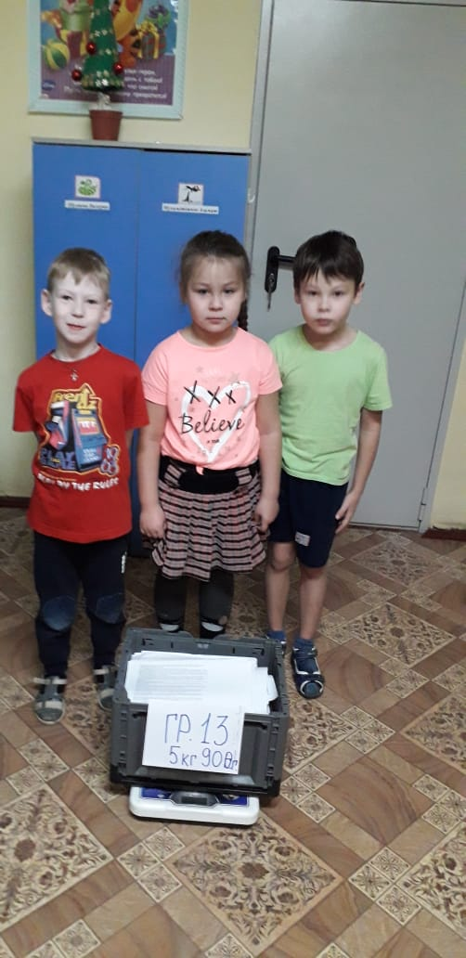
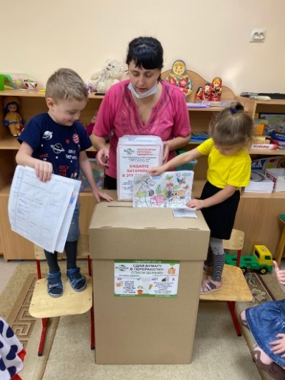
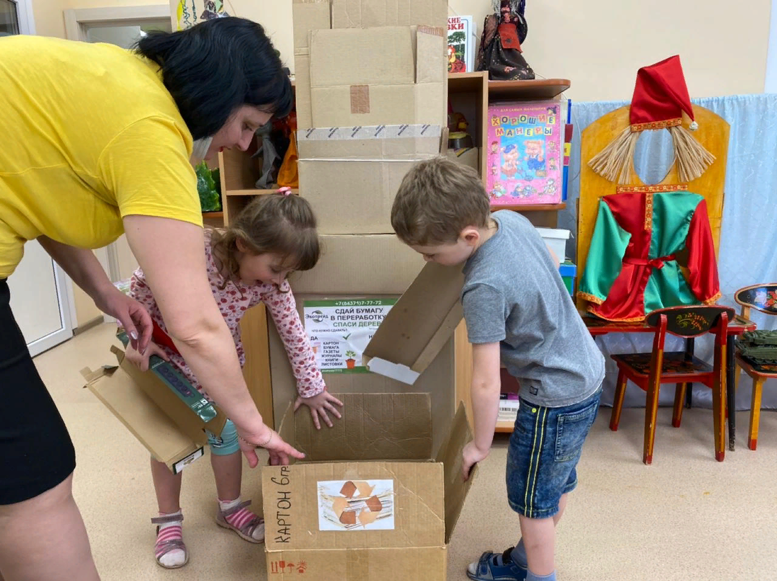
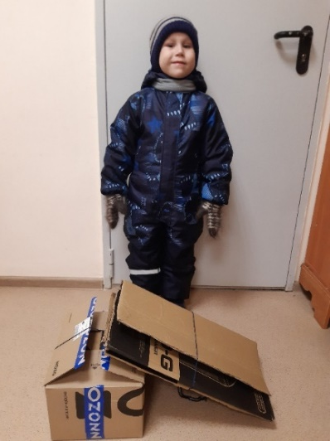
Мусор-это проблема!
Мусор-проблема, с которой ежедневно сталкивается каждый из нас в городе. Этот вопрос волнует всех, и воспитанники МБДОУ №34 - не исключение.
С помощью долгосрочного проекта «Утилизация бумаги», который затронул воспитанников, педагогов и родителей всего учреждения, решили выяснить, как можно использовать выброшенную бумагу. С этой целью в каждой группе были установлены контейнеры для сбора использованной бумаги и картона. Каждый месяц дети взвешивали скопившуюся бумагу и использовали ее вторично: сдавали в пункты приема макулатуры, мастерили различные поделки-цветы на праздник, кормушки для птиц из картона, строили из бумаги макеты города и улицы. Провели эксперимент, в результате которого дети сделали вывод, что после нахождения на природе бумагу можно закопать, а всё остальное следует собрать и выбросить в специальный контейнер.

Slide 5
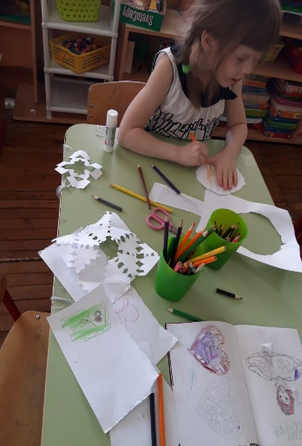
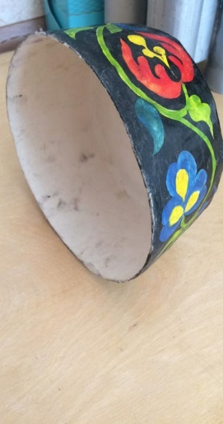
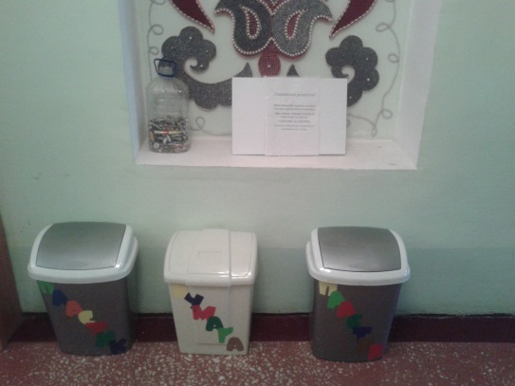
Вторая жизнь бумаги.
Перед детьми был поставлен вопрос:
«Что нужно сделать, чтобы уменьшить количество мусора?»
Первым вариантом решения проблемы стала грамотная сортировка мусора для его переработки.
Были проведены акции по сбору макулатуры и сбора батареек.
Второй вариант решения проблемы- экономное использование вещей и предметов.
И самое творческое решение проблемы-«Вторая жизнь». Из вещей на выброс можно сделать игрушки, подарки, предметы для интерьера.

Slide 6
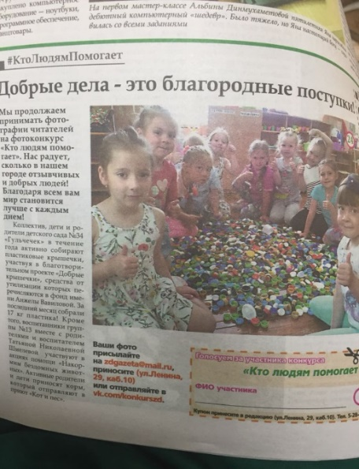
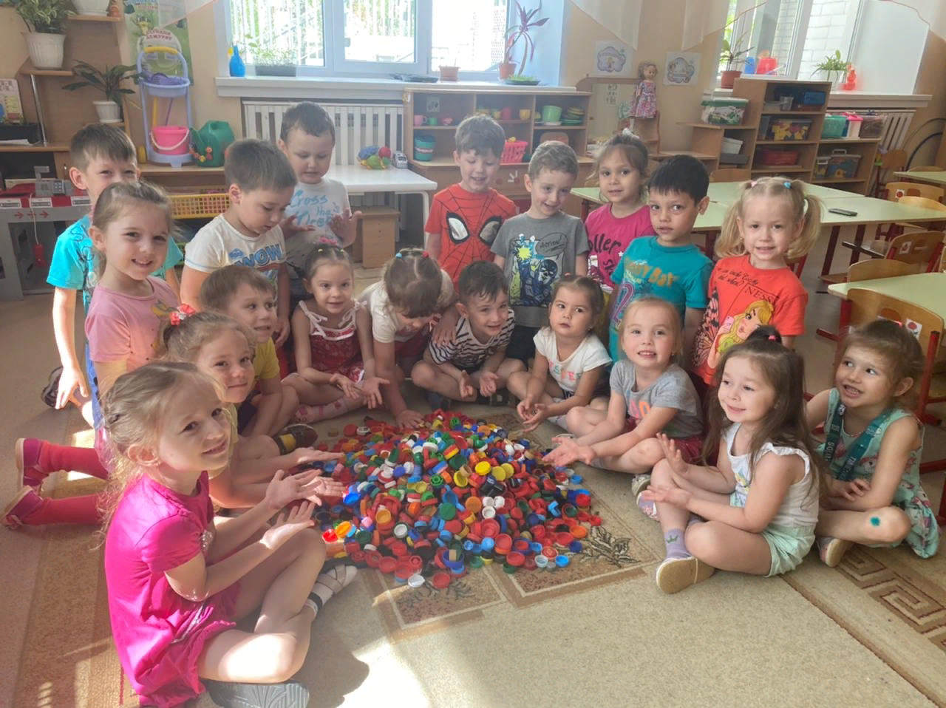
Акция «Добрые крышечки»
Наш детский сад участвует в акции «Добрые крышечки», собирает и сдает на переработку крышечки от бутылок и сока, одновременно очищая природу и помогая Казанскому благотворительному фонду имени Анжелы Вавиловой. В нашем детском саду организован раздельный сбор ТБО – в фойе установлены контейнеры для разных видов мусора. Для сдачи макулатуры заключен договор с компанией ЭкоТрейд, пластиковые крышечки сдает координатору в Казань, туда же отправляются использованные батарейки. Про наши добрые дела напечатали в городской газете «Зеленый Дол».

Slide 7
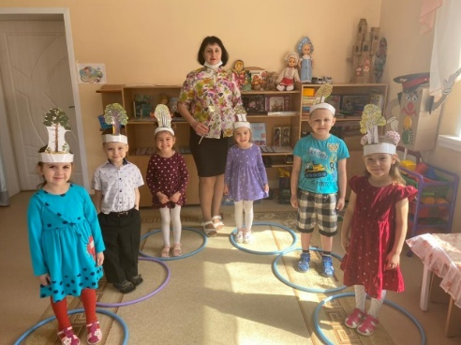
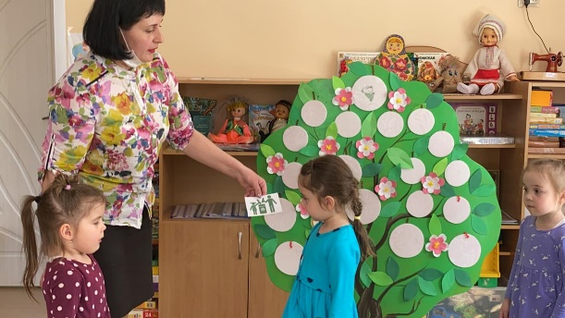
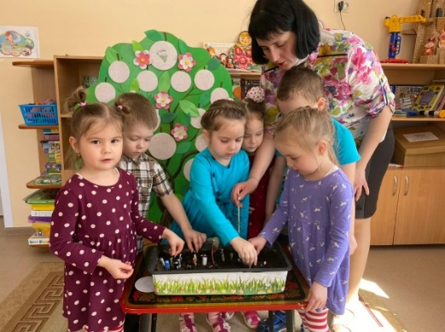
Экологическое дерево
В детском саду был разработан проект «Экологическое дерево». Дети рассказывали элементарные представления о жизни деревьев, их взаимосвязи в природе; формировали умение различать и называть (по коре, по листьям, по семенам) лиственные и хвойные деревья; развивали воображение, логическое экологическое мышление; воспитывать бережное отношение к природе. Рассматривали экологические знаки, объясняли их и аккуратно развешивали на экологическом дереве, которое есть у нас в детском саду.

Slide 8
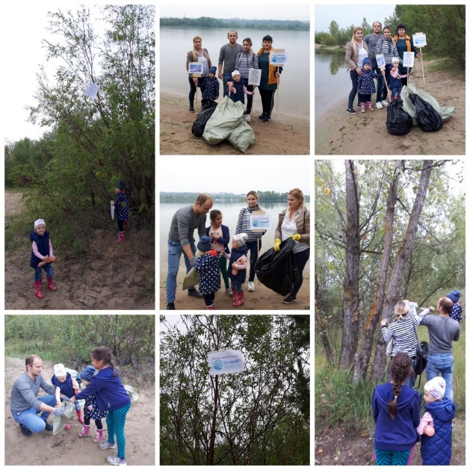
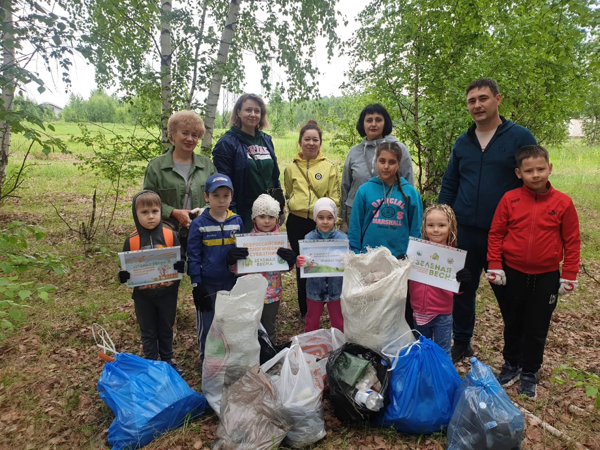
«Мы чистим мир»
Воспитанники, родители, педагоги активно участвуют во всех конкурсах. Изготавливают экологических знаки для установки на территории Учреждения и знаки для установки на улицах города, выезжают на общественные места города для уборки общественных территорий и берегов реки Волги от мусора.
-.

Slide 9
Экологические игры
Предлагаем Вам и вашим детям несколько игр экологической направленности.
«Чудесный мешочек»
В мешочке находятся: орехи, сыр, пшено (в маленьком мешочке), яблоко, морковь и т.д. Ребёнок достаёт пищу для зверей, угадывают, для кого она, кто, чем питается.
«Вершки и корешки»
Родители называют овощи, ребёнок делает движение руками: если овощ растёт на земле, на грядке, дети поднимают кисти рук вверх. Если овощ растёт в земле, кисти рук опускают вниз.
«Летает, плавает, бегает»
Родители показывают или называют ребёнку объект живой природы. Он должен изобразить способ передвижения этого объекта. Например: при слове «зайчик» дети начинают прыгать на месте; при слове «карась» имитируют плывущую рыбу; при слове «воробей» бегают, изображая махи крыльями.

